Slide 1
7.5 有向图的连通性
设有向图D=<V,E>
u可达v(u→v)：u到v有一条有向通路.
规定u到自身总是可达的.
可达具有自反性和传递性，但不一定具有对称性.
相互可达(u↔v)：u→v且v→u
u到v的距离（或短程线）：u到v长度最短的路径长度 (u可达v)，记作d<u,v>.
规定：若u不可达v, d<u,v>=∞.
距离的性质：
d<u,v>≥0, d<u,u>=0，d<u,v>+d<v,w> ≥d<u,w>
注意：d<u,v> ≠d<v,u>
Notes:
给定图，判定给定两点的可达性

Slide 2
弱连通、单向连通、强连通
图的直径：
定义 如果有向图D的基图是连通的,则称图D为弱连通的(连通的).
∀u,v∈V(D),若u→v, v→u至少成立一个, D是单向连通的.
如果图G中的任何一对结点之间都是互相可达的，则称图G是强连通的.
结论:强连通图一定是单向连通的,单向连通图一定是弱连通的.
Notes:
基图：把有向图中边的方向忽略得到的无向图称为该有向图的基图。

Slide 3
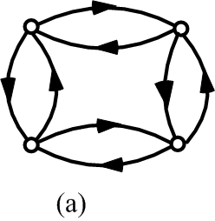
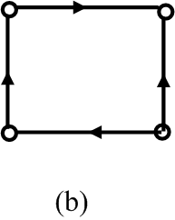
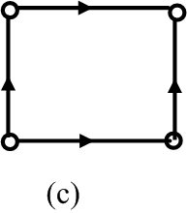
课后作业六：
例 判断下列图的连通性。

Slide 4
强连通判别法
定理7.21 有向图D是强连通的，当且仅当D中存在至少包含每个结点一次的回路。
证明 充分性
设G中有一个回路，它至少包含每个结点一次，则G中任
两个结点都是相互可达的，故G是强连通图。
必要性
设G含有n个结点且是强连通的，则任意两个结点都是相
互可达, 故v_{i}可达v_{i+1}，i=1,2, …,n-1，设P_{i}是v_{i}到v_{i+1}的路, P_{n}
是v_{n}到v₁的路,则P₁, P₂, … P_{n-1}, P_{n}所围成的回路经过G中每
个结点至少一次.

Slide 5
单向连通判定(P129，定理7.22)
定理7.22 有向图D是单向连通的，当且仅当D中存在经过每个顶点至少一次的通路。
命题 设D是单向连通的有向图,则对于任意的V’⊆V(D),存在v’∈V’,使得任意v ∈V,均有v’ →v. (自学证明)
证明 充分性显然.
必要性.根据命题可知,V(D)中存在v₁, v₁可达其余各结点,V₁=V(D)-{v₁}中存在v₂可达V₁中各结点,V₂=V-{v₁,v₂}中存在v₃可达V₂中各结点,…,V_{n-2}=V(D)-{v₁, v₂,…, v_{n-2}}中存在v_{n-1}可达V_{n-2}中各结点,于是v₁→ v₂→… → v_{n},因而存在通路v₁ … v₂ … v_{n-1} … v_{n}经过D中每个结点至少一次.

Slide 6
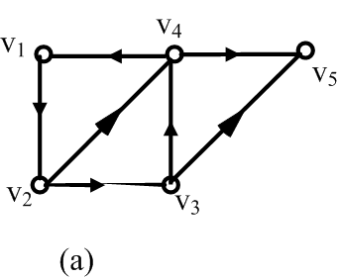
强分图，单向分图，弱分图
定义 在简单有向图中，具有强连通性质的极大子图，称为强分图；具有单向连通性质的极大子图，称为单向分图；具有弱连通性质的极大子图，称为弱分图。
强分图：{v₁,v₂,v₃,v₄}，{v₅}
单向分图：{v₁,v₂,v₃,v₄, v₅}
弱分图：{v₁,v₂,v₃,v₄, v₅}
Notes:
先提问，再解答

Slide 7
定理
定理 在有向图G=<V,E>中，它的每一个顶点位于且仅位于一个强分图中。
证明 先证每一个结点都位于一个强分图中。
∀v∈V，令S是G中所有与v相互可达的结点的集合，显然
v ∈S，而且S是G的一个强分图. 故G的每一结点必位于一
个强分图中。
再证每一个结点仅位于一个强分图中。
假设v位于两个不同的强分图S₁与S₂之中，因为S₁中每个
结点与v互相可达，而v与S₂中的每个结点也互相可达，故
S₁中任何结点与S₂中任何一个结点通过v都互相可达，这
与S₁为强分图矛盾, 得证。
Notes:
给定一个有向图，提问：具有哪种连通性。

Slide 8
学习要点与基本要求
深刻理解路通与回路的定义及其分类.
理解无向图的连通性、连通分支等概念.
理解有向图连通性的概念及其分类.
掌握判断有向连通图类型的方法.
了解二部图的概念及其判定.

Slide 9
课后作业七：
书 P131
习题七：25

